Slide 1
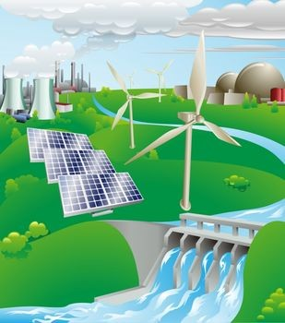
核能與輻射-1
第13週

Slide 2
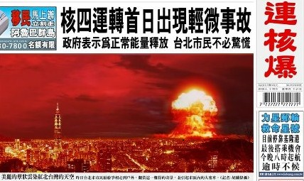

Slide 3

目錄
核能爭議
天然的輻射
長期輻射效應研究
和平用途
天然核反應爐

Slide 4
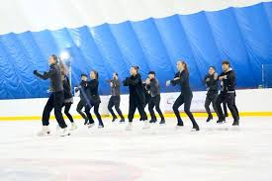
哪來議題？
公眾議題由人呼籲、命名
議題是「建構」（constructed）出來
製造議題的過程，就如一群優秀的演員所演出的戲碼，致力於宣傳訴求、招募信徒
----- 美國社會學教授貝思特（Joel Best）

Slide 5
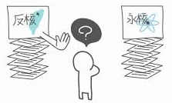
核能爭議
核能爭議是個建構的問題，若非反核者一再「炒作」，大家不會這麼驚慌地以放大鏡檢視
核電廠造成的危害與其他工安隱患相比微不足道。 -----美國國家工程院院士郭位2011-9-22

Slide 6
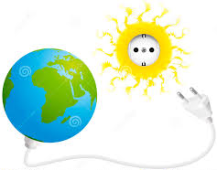
生命源頭：核能
地球上的生命和動力，可說來自陽光，否則，光合作用和動植物、煤和石油、風力、水力等均無從產生
陽光來自太陽內核反應，因此，地球上的能源，直接或間接來自核能

Slide 7
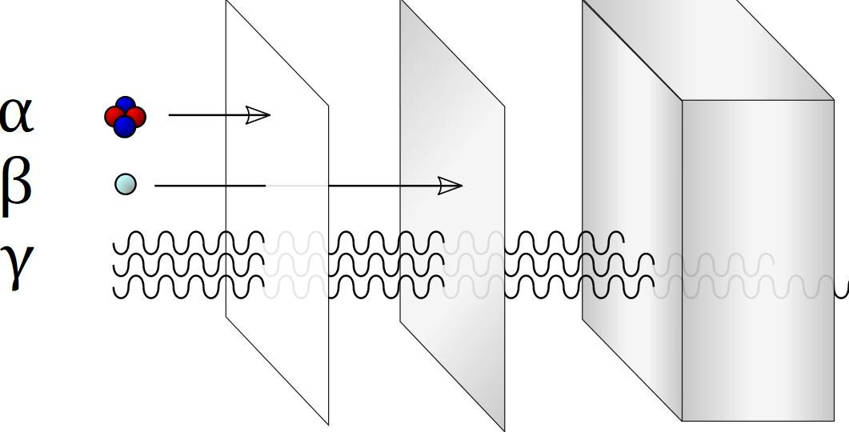
放射線
輻射指能量以波或次原子粒子移動方式傳送，從輻射源向各方向放射。
放射性物質放出的射線，稱為放射線：帶電粒子（阿伐射線）、電磁波（加馬射線）、不帶電粒子（中子）
紙 鋁 鉛

Slide 8
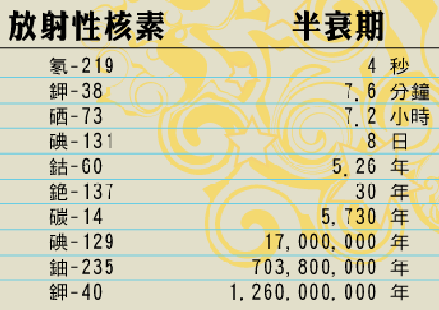
放射性的蛻變率（或輻射強度）會隨時間而遞減，每減少一半所需要的時間稱為半衰期
各放射性物質核種的半衰期都是固定的，而且都不相同，有如人的指紋一般

Slide 9
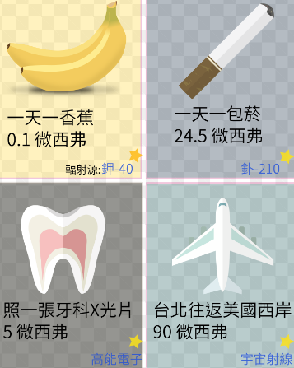
輻射劑量
不同種類的輻射照射人體的組織器官，雖使人體組織有相同的吸收劑量，但卻會造成不同程度的傷害
每年的毫西弗數（mSv）
台灣民眾平均每年接受天然背景輻射劑量約2毫西弗

Slide 10
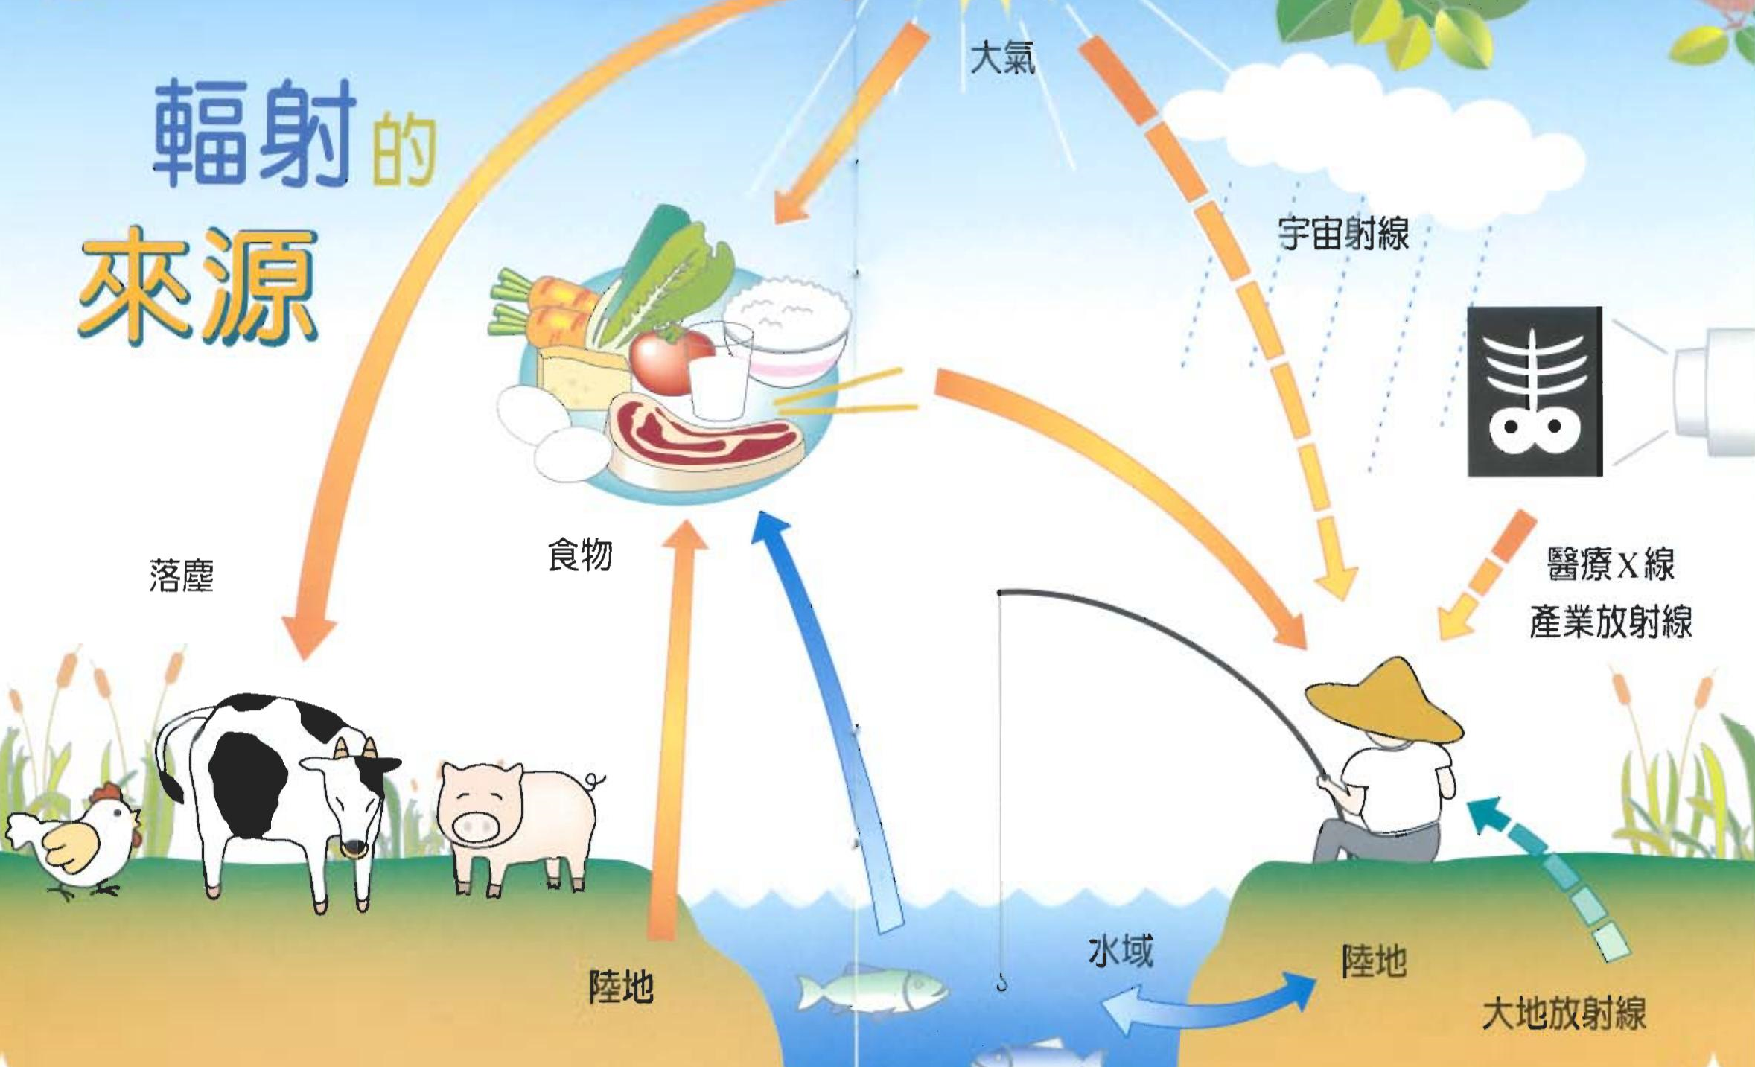

Slide 11
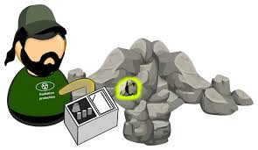
天然的輻射-1
地球45億歲（生命的誕生晚10億年）
如今只剩長半衰期的（鉀-40、鈾-238、鈾-235、釷-232）與穩定的核種
土壤岩石中含這些長半衰期的放射性元素，臺灣的千枚岩、頁岩、板岩等為輻射劑量較高的岩類

Slide 12
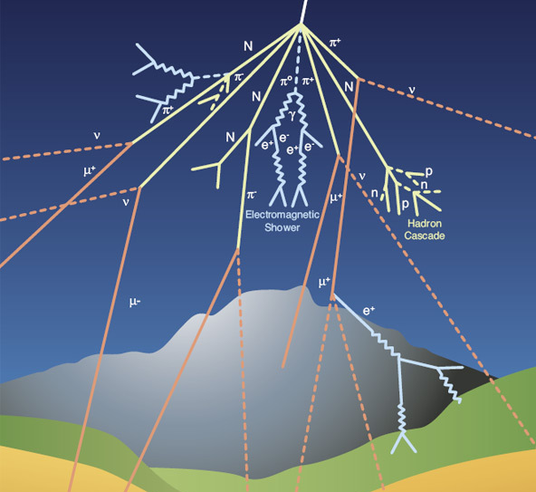
天然的輻射-2
宇宙射線：外太空的帶電高能次原子粒子（質子…）
在地球上產生放射性同位素，例如，碳-14。人類環境中的背景輻射，部份來自宇宙射線

Slide 13
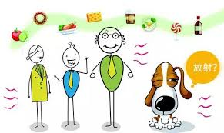
天然的輻射-3
經由呼吸、飲水、攝食等，人體內最主要的放射性核種為鉀-40
鉀-40特別容易累積在生物肌肉和體液系統內

Slide 14
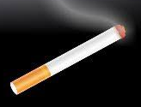
天然的輻射-4
香煙與動物內臟中亦含有天然放射性核種釙-210（半衰期為138.4天）
經由土壤吸收累積於煙草中
若每天抽1.5包香煙，吸入的年有效劑量約10毫西弗

Slide 15
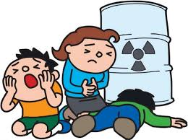
進入體內的途徑
（1）飲食：如手或食物飲料中有放射性物質。（2）呼吸：如果空氣中有放射性氣體、塵粒蒸汽。（3）傷口：經由外傷傷口進入人體。（4）皮膚：一些放射性物質（氚、碘等），可經由毛孔入侵人體

Slide 16
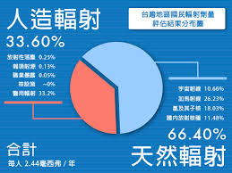

Slide 17
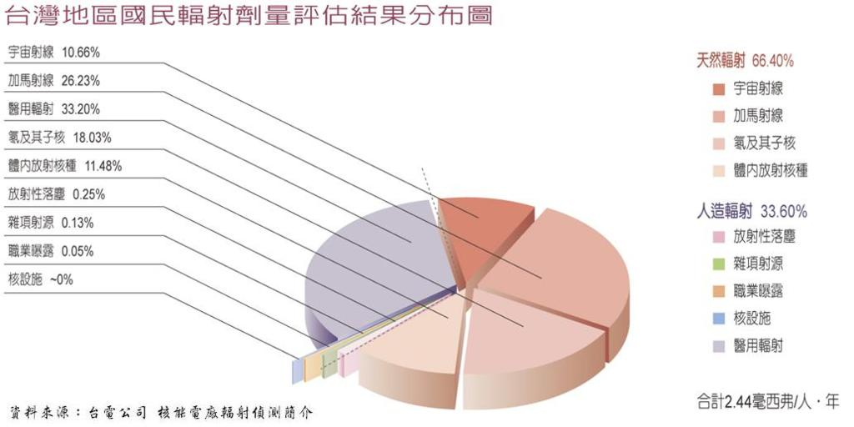

Slide 18
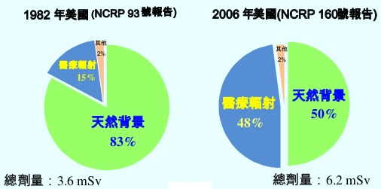

Slide 19
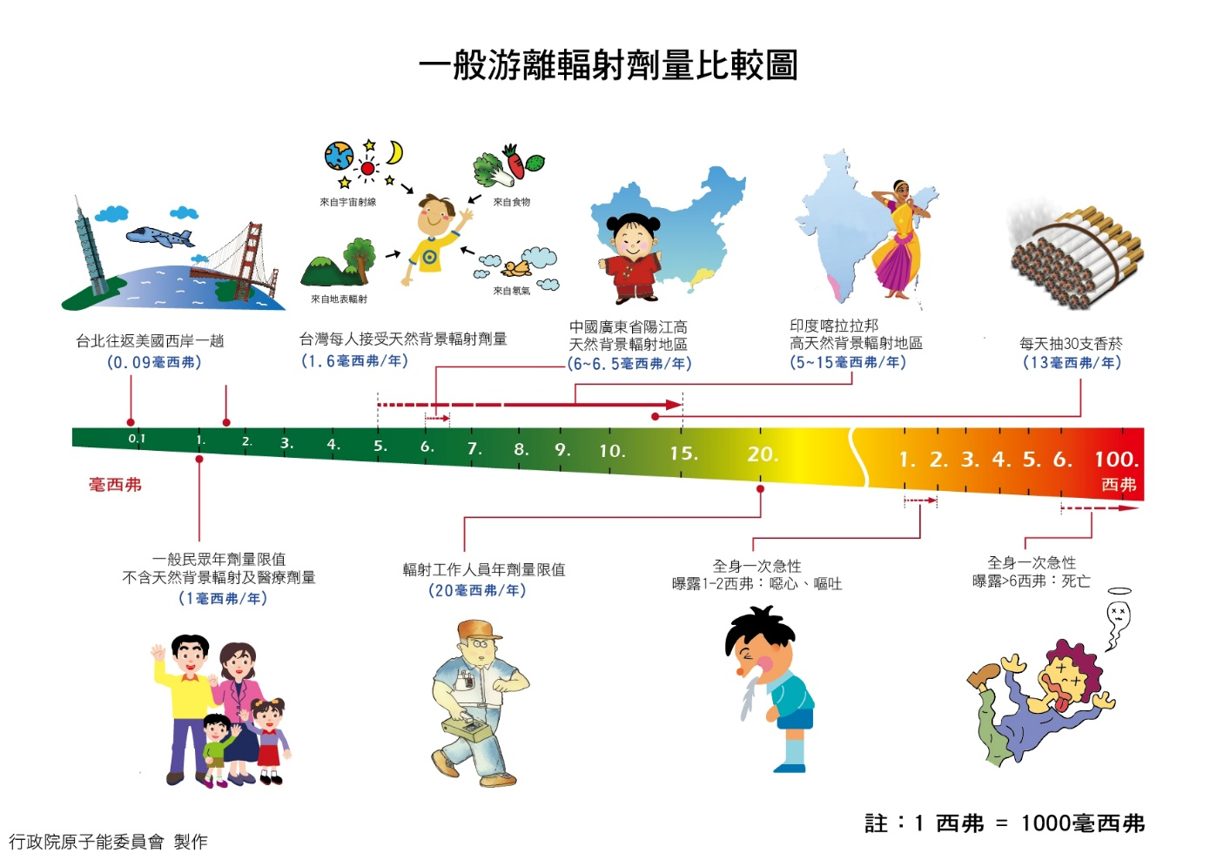

Slide 20
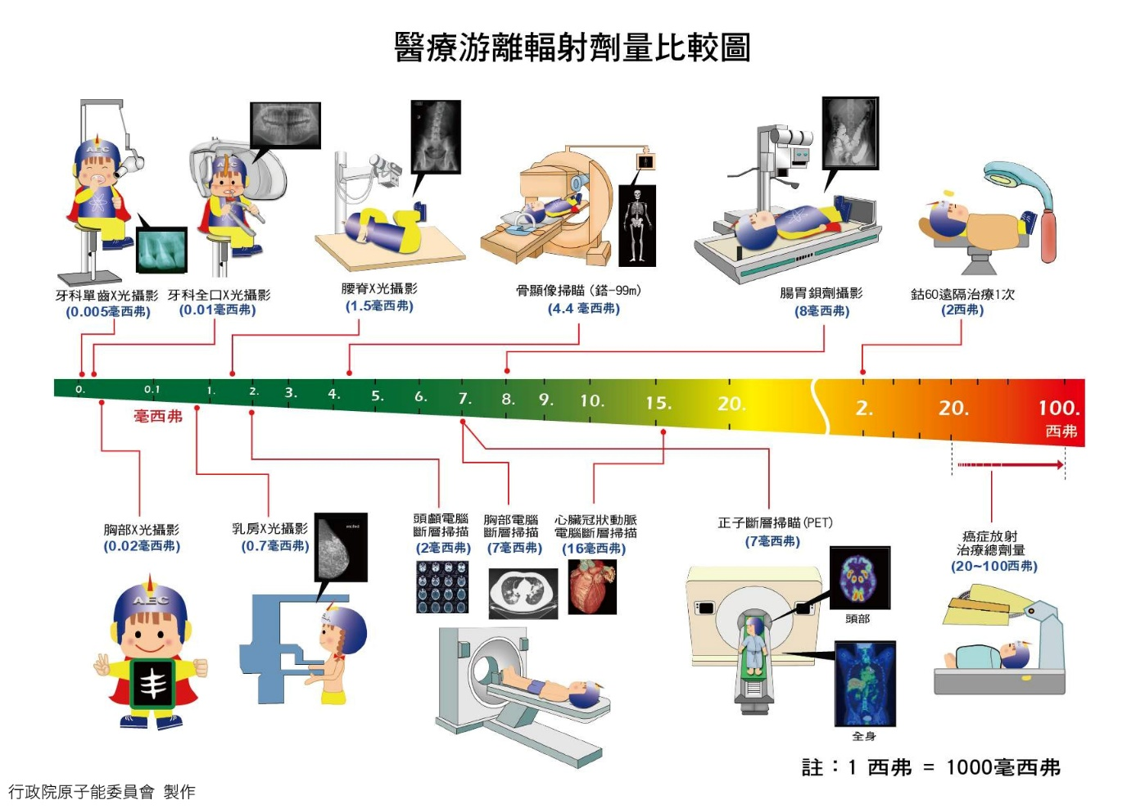

Slide 21
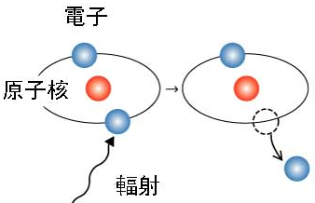
輻射傷害的機制
游離輻射的能量被細胞吸收後，產生游離和反應性強的游離基，再引起損傷分子的反應
短時間內劑量超過某程度時，許多細胞死亡或無法修復，產生白血球和淋巴球顯著減少等症狀

Slide 22
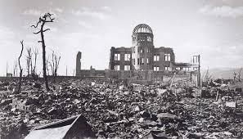
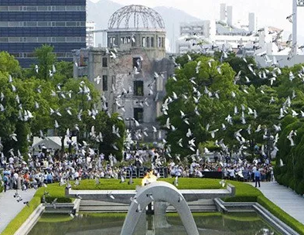
長期輻射效應研究-1
1946年，美國國家科學院成立「原子彈傷亡委員會」，研究日本廣島與長崎原爆（1945年）後，倖存者的健康情況
1975年，由美日聯合組成「輻射效應研究基金會」接替
廣島圓頂

Slide 23
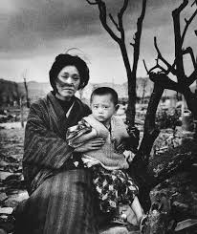
長期輻射效應研究-2
廣島與長崎的輻射劑量，在爆炸後一週內只剩一成，一年內即少於自然背景值
壽命研究群（12萬人）：9萬人在爆炸方圓10公里內，而其半數在2.5公里內

Slide 24
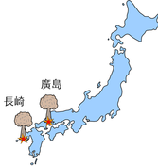
長期輻射效應研究-3
1～1.2公里以內者約一半人數倖存，其骨髓劑量為3,500～4,500毫西弗
死因為爆炸力、熱、輻射
離爆炸點每增加200公尺，所受劑量少一半。離4公里約0.1毫西弗

Slide 25
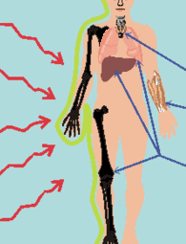
長期輻射效應研究-4
30歲時受到100毫西弗的劑量，其致癌死亡的風險增加率為21%，比正常人多1%
日常累積劑量總量100毫西弗時，一生致癌死亡的風險增加率為0.6%

Slide 26

長期輻射效應研究-5
白血病死亡率佔所有癌症死亡率的3%，而佔所有死亡率的1%
發病率在曝露8～10年後達到高峰
炸點2.5公里內（約200毫西弗），癌症增加率約10%

Slide 27
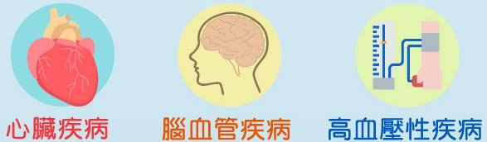
長期輻射效應研究-6
輻射造成的心血管死亡者約為其造成癌症死亡者的三分之一
兒童成長遲緩風險也增加

Slide 28
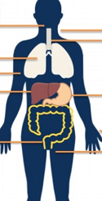
長期輻射效應研究-7
2000年，7.9%居民死於癌症。其他類似城市（但沒受核彈）罹癌率7.5%
核彈輻射額外罹癌增加率很小（50年來0.4%）

Slide 29
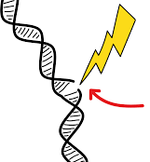
長期輻射效應研究-8
受到劑量少於100毫西弗時，並無明顯的致癌增加率，也無肢體變形、心臟病、畸形胎兒等的增加率

Slide 30
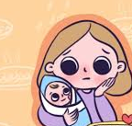
長期輻射效應研究-9
未發現有顯著的遺傳效應（受曝者最高劑量達400毫西弗）
原因在妊娠期間胚胎發展及發育會自行修復
與自然發生遺傳疾病相比非常小

Slide 31
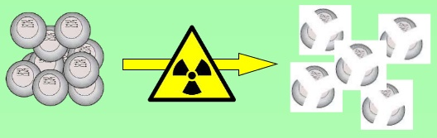
長期輻射效應研究-10
車諾比事故，首批237位消防隊員，幾週後，28人死亡，其中27人受到劑量超過4000毫西弗
輻射治癌：腫瘤受40,000毫西弗後會滅亡。腫瘤旁的健康組織會受到約20,000毫西弗的劑量

Slide 32
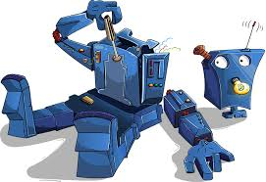
長期輻射效應研究-11
關鍵在於治療時，劑量分攤到4—6週，讓人體細胞可自我修復（例如，腫瘤抑制蛋白p53能活化DNA修復蛋白，避免癌症發生）
每天，健康細胞接受約1,000毫西弗，而可自我修復成功

Slide 33
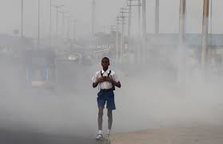
哪些風險導致遺傳缺陷？
晚婚生子會導致一些基因突變的疾病，包括唐氏症 、其他染色體異常症狀
空污、誘變劑（超過3千種：來自燃煤的二氧化硫的重亞硫酸鹽、來自燃煤的氮氧化物的亞硝胺與亞硝酸）
世界衛生組織：空氣污染每年致死七百萬人，兒童最易受害 2018-10-30

Slide 34
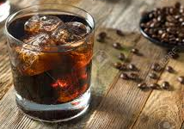
比較毒性
1毫西弗 ≈ 20公克酒精 ≈ 40杯咖啡
輻射物衰變隨時減毒，但化學品否
致死劑量：三氧化二砷（砒霜）0.1盎司

Slide 35
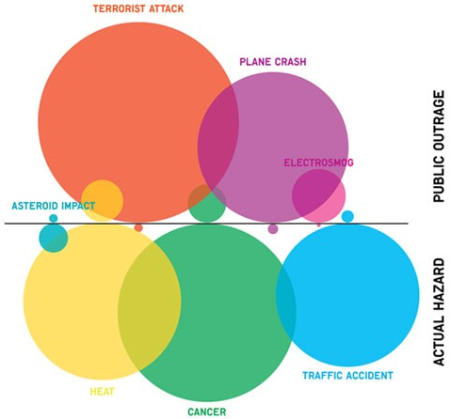
風險認知差異
我們天天面對無數的風險，只能抓大放小。最大的健康風險：吸菸、嚼檳榔、不運動、騎機車、肥胖、酗酒
媒體長期洗腦：對核電廠的風險認知與實質風險差距甚大

Slide 36
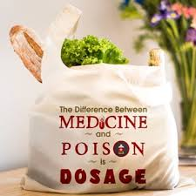
毒物學中心思維
萬物是否為毒，關鍵在劑量

Slide 37
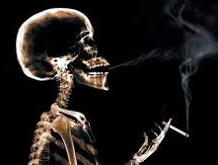
為何民眾不在意抽菸？
抽菸者在每支菸中吸入放射性釙-210（為鈾的衍生物，種植菸草時被選擇性地吸收），釙-210為劇毒性阿伐放射源，頗傷肺
每天抽一隻菸相當於一年10次胸部X光檢查

Slide 38
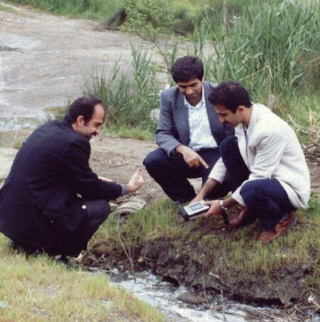
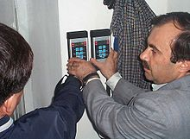
世界高輻射背景地區與劑量
地區名稱 | 年劑量（毫西弗）
伊朗Ramsar市 | 6～360
印度Kerrafa區村莊 | 平均13
巴西Espirito Santo | 0.9～35

Slide 39
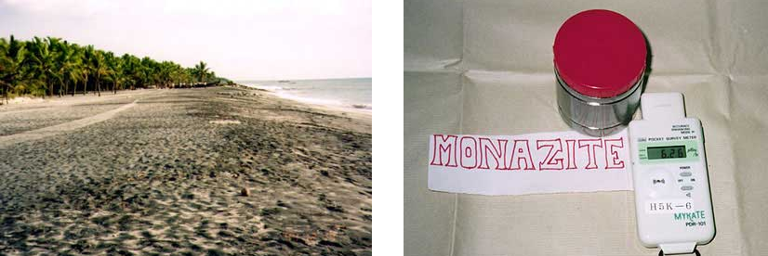
輻射非罹癌主因
美國柯羅拉多州輻射約為全國均值的2倍，但癌症率比全國平均值低35%
印度喀拉拉邦居民每年每人天然背景輻射劑量值為5～15毫西弗，但居民癌症發生率並未出現異常

Slide 40
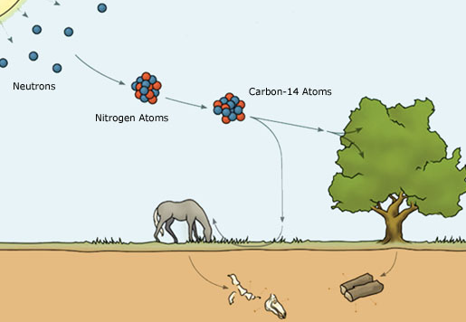
核能和平用途-1
發電、醫農工商。放射性定年法 ---- Willard Libby，1960年諾貝爾化學獎得主
活體呼吸進食不斷攝入碳-14，最終體內碳-14與碳-12的比值會達到與環境一致（該比值基本不變）
死亡時，碳-14的攝入停止，遺體中碳-14的衰變而使碳-14與碳-12的比值變化，測定碳-14與碳-12的比值就可以測定該生物的死亡年代。每隔5730年碳-14含量便減少一半

Slide 41
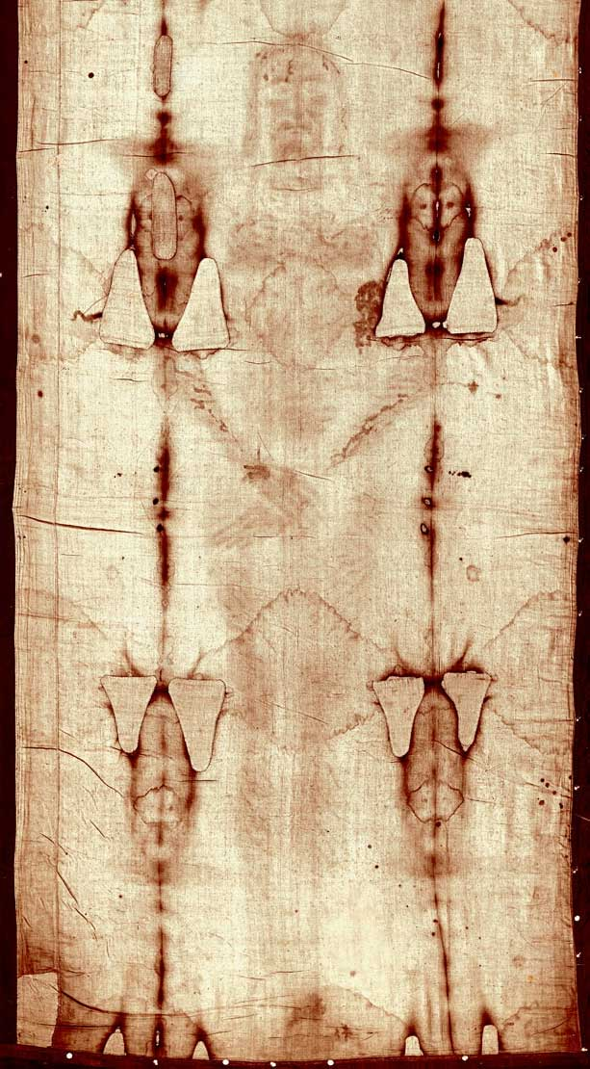
核能和平用途-2 輻射科學顯示真相：都靈裹屍布
信徒說是耶穌釘十字架去世之後，曾被此麻布包裹，因其血跡而清晰紀錄耶穌當時的面容。存放在義大利都靈的教堂
以碳-14測定其年代，結論是這塊布來自1260～1390年 ----- 1989年，《自然》

Slide 42
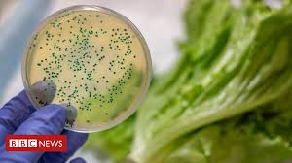
核能和平用途-3
2011年，德國芽菜遭大腸桿菌污染，歐美數千人感染，數十人死亡。2012年，日本七人吃遭大腸桿菌污染的泡菜而喪命

Slide 43
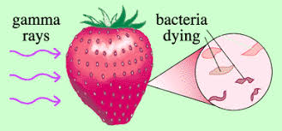
核能和平用途-4
輻射照射可殺死食品表面與深層的病原菌，且滅菌過程快速均勻
與傳統的冷藏和巴氏消毒相比，可以節約能源七成到九成
世界衛生組織曾兩次發表聲明指出，遵循一定程式劑量的輻照食品是安全的

Slide 44
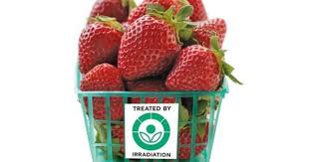
核能和平用途-5
大腸桿菌有個剋星「輻射照射」，附帶優點是抑制發芽、延緩果實成熟、促進果汁生產、增進再水合等
但民眾受到誤導，就是害怕食品輻照，死亡者實在冤枉，此個案又顯示民眾不解科技的悲劇

Slide 45
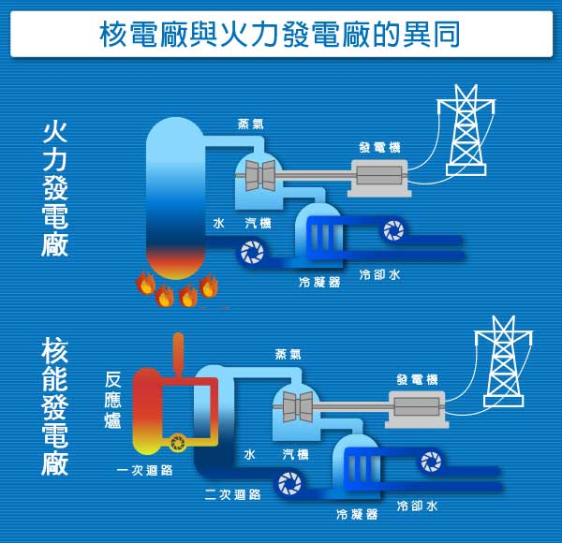

Slide 46
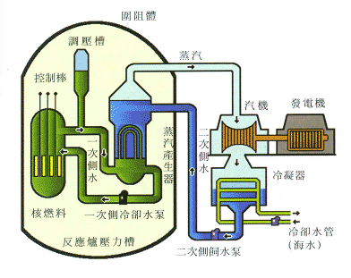

Slide 47
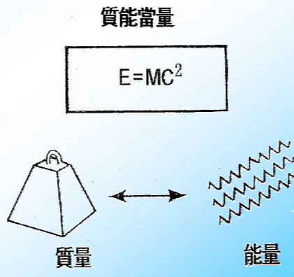
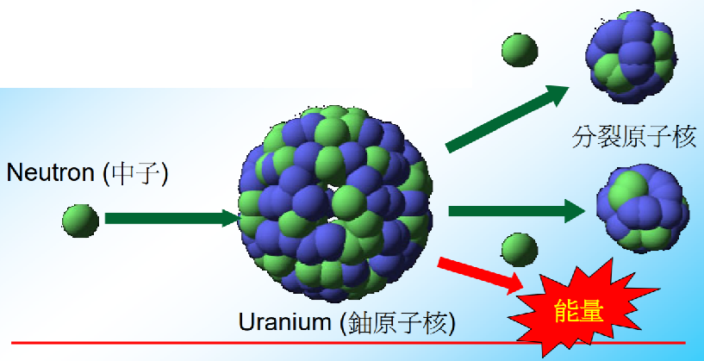

Slide 48
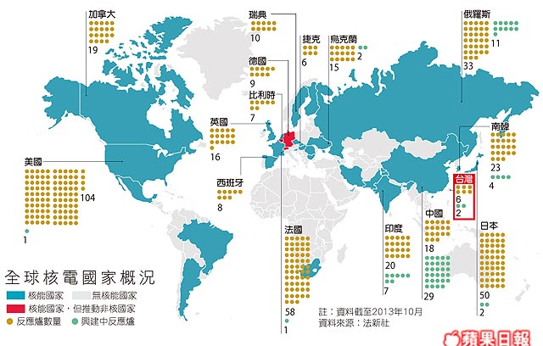

Slide 49
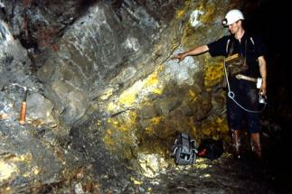

天然核反應爐 20億年前Oklo黃岩是殘餘氧化鈾

Slide 50

核電廠運作
核燃料行核分裂連鎖反應，產生熱
核分裂速率受到精確控制，釋放恰當能量
多重安全保護，包括控制棒（有效的中子吸收劑如鎘）、幾公尺厚圍阻體。

Slide 51

討論

Slide 52


戰爭

Slide 53

核電廠 vs. 原子彈

Slide 54

台電發電成本

Slide 55


Slide 56


比較效能、廢棄物量
核能：化學能百萬倍

